Slide 1



20 lat Polski w Unii Europejskiej
Już od dwudziestu lat należymy
do Unii Europejskiej.
Wspólnie udało nam się zrealizować
wiele marzeń i planów.

Slide 2
Rok 2024 to rok, kiedy przypada okrągła rocznica przystąpienia naszego kraju do UE. Dołączyliśmy do Unii Europejskiej, bo wiedzieliśmy, że razem osiągniemy więcej. Bycie członkiem Wspólnoty dało nam szansę na finansowanie wielu rozwojowych projektów, które podniosły jakość życia mieszkańców między innymi poprzez poprawę dostępu do zatrudnienia, aktywizację zawodową osób bezrobotnych oraz wzmocnienie rynku pracy.
Jest to okazja do podsumowań i przedstawienia działań związanych z realizacją programów i projektów współfinansowanych ze środków europejskich. Realizując programy z wykorzystaniem środków z budżetu UE, staliśmy się nie tylko największym beneficjentem polityki spójności, ale także beneficjentem skutecznym, co przełożyło
się na konkretne efekty społeczne i gospodarcze w skali regionów i kraju oraz wpisuje
się w procesy rozwojowe na poziomie europejskim.

Slide 3
Powiatowy Urząd Pracy w Piasecznie od samego początku tj. od 2004r. pozyskiwał środki na realizację zadań wynikających z ustawy o promocji zatrudnienia i instytucjach rynku pracy – aktywizację zawodową osób bezrobotnych.
Środki pozyskane w latach 2004-2024 to blisko 49 mln zł.

Slide 4
W ramach pierwszej perspektywy finansowej: Sektorowego Programu Operacyjnego Rozwoju Zasobów Ludzkich Urząd pozyskał i wydatkował kwotę 3 246 029,16 zł.
Kolejna perspektywa finansowa: Program Operacyjny Kapitał Ludzki to pozyskana
i wydatkowana kwota w wysokości 16 751 925 zł.
W ramach kolejnej perspektywy finansowej Urząd pozyskał i wydatkował środki
w ramach Programu Operacyjnego Wiedza Edukacja Rozwój w kwocie 13 530 889,51 zł oraz Regionalnego Programu Operacyjnego Województwa Mazowieckiego
w kwocie 11 942 282,13 zł.
Obecna nowa perspektywa finansowa to program Fundusze Europejskie
dla Mazowsza, w ramach której Urząd pozyskał środki w wysokości 2 298 956,80 zł.

Slide 5


Przez cały okres realizacji projektów współfinansowanych przez UE ponad 5190 osób skorzystało ze wsparcia. Najwięcej osób, bo 1961 skorzystało ze szkoleń, dzięki którym podniosło swoje kwalifikacje/kompetencje lub nabyło nowe umiejętności.
Kolejna forma wsparcia, która od samego początku była uznana wśród osób,
które chciały dążyć do rozwoju i samodzielności to jednorazowe środki na rozpoczęcie działalności gospodarczej. Dzięki środkom unijnym 1524 osoby założyły własne działalności gospodarcze.

Slide 6
Staże to popularna forma aktywizacji zarówno dla pracodawców, jak i wśród osób bezrobotnych. 1376 osób rozpoczęło udział w tej formie aktywizacji, co umożliwiło im zdobycie doświadczenia zawodowego i umiejętności przydatnych w pracy.
Osoby bezrobotne korzystały także z zatrudnienia w ramach prac interwencyjnych, które mają na celu pomoc bezrobotnym w powrocie na rynek pracy, dlatego
są kierowane szczególnie do osób zagrożonych wykluczeniem społecznym.
Z tej formy wsparcia skorzystały 242 osoby.
Kolejną formą pomocy finansowej było udzielenie wsparcia pracodawcom
w związku z utworzeniem lub doposażeniem stanowiska pracy i zatrudnieniem
na nim skierowanej przez Urząd Pracy osoby bezrobotnej.
W ramach tej formy zatrudnienie podjęło 89 osób.

Slide 7

W latach 2020-2021 zgodnie z ustawą z dnia 2 marca 2020r. o szczególnych rozwiązaniach związanych z zapobieganiem, przeciwdziałaniem i zwalczaniem COVID-19, innych chorób zakaźnych oraz wywołanych nimi sytuacji kryzysowych, Powiatowy Urząd Pracy w Piasecznie realizował wsparcie dla przedsiębiorców.
Wsparcie, z których mogli skorzystać przedsiębiorcy to:
dofinansowanie części kosztów prowadzenia działalności gospodarczej dla przedsiębiorców samozatrudnionych (art.15zzc Ustawy Covid-19)
dofinansowanie części kosztów wynagrodzeń pracowników oraz należnych od tych wynagrodzeń składek na ubezpieczenia społeczne mikroprzedsiębiorcy, małego i średniego przedsiębiorcy
(art. 15 zzb Ustawy Covid-19)
dofinansowanie części kosztów wynagrodzeń pracowników dla organizacji pozarządowych
(art. 15 zze) oraz Dofinansowanie części kosztów wynagrodzeń pracowników dla kościelnej osoby prawnej (art.15zze2 Ustawy Covid-19)
dotacje na pokrycie kosztów działalności gospodarczej w ramach „Tarczy nr 6 - branżowej”
(art. 15 zze 4 Ustawy Covid).
Łącznie na realizację Tarczy Antykryzysowej ze środków Europejskiego Funduszu Społecznego w latach 2020-2021 PUP w Piasecznie wydatkował kwotę 5 698 947,48 zł.

Slide 8



Dzięki pozyskanym środkom Powiatowy Urząd Pracy w Piasecznie miał szansę sfinansować wiele zadań i jednocześnie dał szansę osobom bezrobotnym powrotu na rynek pracy.
Fundusze Europejskie umożliwiły nam także poprawić sytuację wielu osób bezrobotnych
na zmieniającym się rynku pracy.

Slide 9
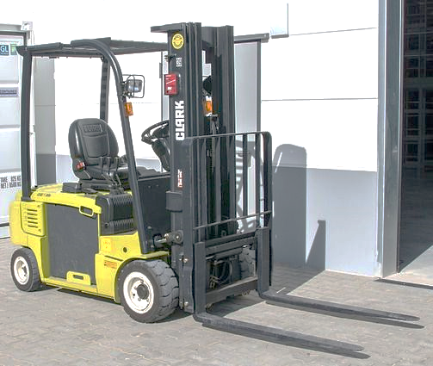

W latach 2004-2007 zostały zrealizowane projekty współfinansowane przez Europejski Fundusz Społeczny w ramach takich programów jak „Szansa dla młodych„,
„Powrót na rynek pracy”, „Pierwszy krok do samodzielności zawodowej”, „A może warto jeszcze raz spróbować?”, „ Klucz do sukcesu”, „Nowa szansa”.
W ramach projektów przeprowadzono szkolenia dla 410 osób, staże dla 283 uczestników, prace interwencyjne dla 106 osób oraz środki na podjęcie działalności gospodarczej
dla 68 osób.
Całkowita kwota dofinansowania wyniosła 3 246 029,16 zł.
Projekt miał na celu wsparcie młodych osób w zdobyciu nowych umiejętności
i doświadczenia zawodowego.

Slide 10
 | Rok | Realizowane programy | Wydatkowane środki | W ramach programu realizowano: | Liczba uczestników
 | 2004-2005 | Projekt współfinansowany z EFS Działanie 1.2 „Szansa dla młodych” | 230 156,39 | Szkolenia | 31
 |  |  |  | Staże | 35
 |  |  |  | prace interwencyjne | 14
 | 2004-2005 | Projekt współfinansowany z EFS Działanie 1.3 „ Powrót na rynek pracy” | 46 490,84 | szkolenia prace interwencyjne | 30 7
 | 2005-2006 | Projekt współfinansowany z EFS Działanie 1.2 schemat a „Pierwszy krok do samodzielności zawodowej:” | 547 544,65 | szkolenia staż prace interwencyjne | 102 90 23
 | 2005-2006 | Projekt współfinansowany z EFS Działanie 1.3 schemat a „”A może warto jeszcze raz spróbować?” | 254 237,82 | szkolenia prace interwencyjne | 83 35
 | 2006 | Projekt współfinansowany z EFS Działanie 1.2 schemat a „ Klucz do sukcesu” | 249 154,46 | Staże | 72
 | 2006-2007 | Projekt współfinansowany z EFS Działanie 1.2 schemat a „ Klucz do sukcesu” | 893 445,00 | szkolenia staże środki na podjęcie dział. gosp. | 36 86 18
 | 2006-2007 | Projekt współfinansowany z EFS Działanie 1.3 schemat a „Nowa szansa” | 1 025 000 | szkolenia prace interwencyjne środki na podjęcie dział. gosp. | 128 34 50

Slide 11
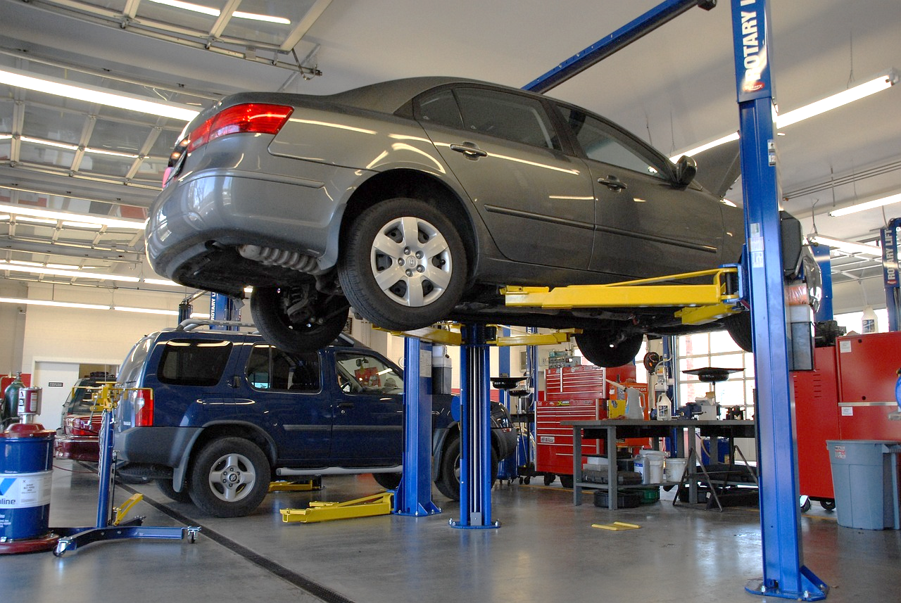

W okresie od 2008 do 2014 roku zrealizowano inicjatywę o nazwie „ Stop bezrobociu. Chcę pracować”. W ramach programu odbyły się szkolenia dla 940 osób, staże dla 501 uczestników, prace interwencyjne dla 8 osób, udzielono środków na założenie działalności gospodarczej
dla 631 osób oraz dokonano doposażenia jednego stanowiska pracy.
Całkowita kwota dofinansowania wyniosła 16 751 925 zł.

Slide 12
 | Rok | Realizowane programy | Wydatkowane środki | W ramach programu realizowano: | Liczba uczestników
 | 2008 | Projekt współfinansowany z EFS w ramach POKL 6.1.3 pod nazwą „Stop bezrobociu. Chcę pracować!” | 1 084 323 | szkolenia | 39
 |  |  |  | prace interwencyjne | 5
 |  |  |  | staże | 79
 |  |  |  | środki na podjęcie dział. gosp. | 45
 |  |  |  | doposażenie st. pracy | 1
 | 2009 | Projekt współfinansowany z EFS w ramach POKL 6.1.3 pod nazwą „Stop bezrobociu. Chcę pracować!” | 2 053 842 | szkolenia | 89
 |  |  |  | prace interwencyjne | 1
 |  |  |  | staże środki na podjęcie działalności gosp. | 85 79
 | 2010 | Projekt współfinansowany z EFS w ramach POKL 6.1.3 pod nazwą „Stop bezrobociu. Chcę pracować!” | 2 171 580 | szkolenia | 93
 |  |  |  | prace interwencyjne | 2
 |  |  |  | staże | 80
 |  |  |  | środki na podjęcie dział. gosp. | 93
 | 2011 | Projekt współfinansowany z EFS w ramach POKL 6.1.3 pod nazwą „Stop bezrobociu. Chcę pracować!” | 1 557 737 | szkolenia | 94
 |  |  |  | staże | 30
 |  |  |  | środki na podjęcie działalności gosp. | 70
 | 2012 | Projekt współfinansowany z EFS w ramach POKL 6.1.3 pod nazwą „Stop bezrobociu. Chcę pracować!” | 1 635 383 | szkolenia | 103
 |  |  |  | staże | 40
 |  |  |  | środki na podjęcie działalności gosp. | 58
 | 2013 | Projekt współfinansowany z EFS w ramach POKL 6.1.3 pod nazwą „Stop bezrobociu. Chcę pracować!” | 3 257 050 | szkolenia | 188
 |  |  |  | staże | 71
 |  |  |  | środki na podjęcie działalności gosp. | 117
 | 2014 | Projekt współfinansowany z EFS w ramach POKL 6.1.3 pod nazwą „Stop bezrobociu. Chcę pracować!” | 4 992 010 | szkolenia | 334
 |  |  |  | staże | 116
 |  |  |  | Środki na podjęcie działalności gosp. | 169

Slide 13
W latach 2015-2022 były realizowane dwa programy:
Program Operacyjny Wiedza Edukacja rozwój (POWER) – dla osób młodych
do 30 roku życia
Regionalny Program Operacyjny Województwa Mazowieckiego (RPO) – dla osób powyżej 30 roku życia
Osoby uczestniczące w wybranym projekcie mogły uzyskać dofinansowanie na:
Dotacje na otwarcie własnej działalności
Szkolenia podnoszące kwalifikacje
Staże dzięki, którym osoba nabywała praktykę
Pracodawcy dzięki dofinansowaniu mogli uzyskać wsparcie:
Doposażenie stanowiska
Prace interwencyjne

Slide 14
 | Rok | Realizowane programy | Wydatkowane środki | W ramach programu realizowano: | Liczba uczestników
 | 2015 | Projekt współfinansowany z EFS w ramach Programu Operacyjnego Wiedza Edukacja Rozwój (POWER) Działanie 1.1 „Aktywizacja osób młodych pozostających bez pracy w powiecie piaseczyńskim (I)” | 1 609 442,13 | szkolenia | 60
 |  |  |  | staże | 55
 |  |  |  | środki na podjęcie działalności gosp. | 48
 | 2015 | Projekt współfinansowany z EFS w ramach Regionalnego Programu Operacyjnego Województwa Mazowieckiego (RPO WM) Działanie 8.1 „Aktywizacja osób w wieku 30 lat i powyżej pozostających bez pracy w powiecie piaseczyńskim (I)” „Aktywizacja osób młodych pozostających bez pracy w powiecie piaseczyńskim (I)” | 1 110 501,82 | szkolenia | 25
 |  |  |  | staże | 15
 |  |  |  | środki na podjęcie działalności gosp. refundacja kosztów wyposażenia lub doposażenia stanowiska pracy | 26 20
 | 2016 | Projekt współfinansowany z EFS w ramach Programu Operacyjnego Wiedza Edukacja Rozwój (POWER) Działanie 1.1 „Aktywizacja osób młodych pozostających bez pracy w powiecie piaseczyńskim (II)” | 1 851 725,16 | szkolenia | 64
 |  |  |  | staże | 60
 |  |  |  | środki na podjęcie dział. gosp. | 48
 | 2016 | Projekt współfinansowany z EFS w ramach Regionalnego Programu Operacyjnego Województwa Mazowieckiego (RPO WM) Działanie 8.1 „Aktywizacja osób w wieku 30 lat i powyżej pozostających bez pracy w powiecie piaseczyńskim (I)” | 1 047 758,34 | szkolenia | 50
 |  |  |  | prace interwencyjne | 31
 |  |  |  | staże | 15
 |  |  |  | środki na podjęcie dział. gosp. | 31
 | 2017 | Projekt współfinansowany z EFS w ramach Programu Operacyjnego Wiedza Edukacja Rozwój (POWER) Działanie 1.1 „Aktywizacja osób młodych pozostających bez pracy w powiecie piaseczyńskim (II)” | 1 804 981,06 | szkolenia | 59
 |  |  |  | staże | 50
 |  |  |  | środki na podjęcie dział. gosp. | 51
 | 2017 | Projekt współfinansowany z EFS w ramach Regionalnego Programu Operacyjnego Województwa Mazowieckiego (RPO WM) Działanie 8.1 „Aktywizacja osób w wieku 30 lat i powyżej pozostających bez pracy w powiecie piaseczyńskim (II)” | 1 353 446,88 | szkolenia | 15
 |  |  |  | staże | 15
 |  |  |  | środki na podjęcie dział. gosp. | 39
 |  |  |  | Refundacja kosztów wyposażenia lub doposażenia stanowiska pracy | 17
 | 2018 | Projekt współfinansowany z EFS w ramach Programu Operacyjnego Wiedza Edukacja Rozwój (POWER) Działanie 1.1 „Aktywizacja osób młodych pozostających bez pracy w powiecie piaseczyńskim (III)” | 1 920 032,37 | szkolenia | 30
 |  |  |  | staże | 61
 |  |  |  | środki na podjęcie dział. gosp. | 56
 | 2018 | Projekt współfinansowany z EFS w ramach Regionalnego Programu Operacyjnego Województwa Mazowieckiego (RPO WM) Działanie 8.1 „Aktywizacja osób w wieku 30 lat i powyżej pozostających bez pracy w powiecie piaseczyńskim (II)” | 1 436 163,20 | szkolenia | 23
 |  |  |  | staże | 11
 |  |  |  | środki na podjęcie dział. gosp. | 53
 |  |  |  | Prace interwencyjne | 20

Slide 15
 | Rok | Realizowane programy | Wydatkowane środki | W ramach programu realizowano: | Liczba uczestników
 | 2019 | Projekt współfinansowany z EFS w ramach Programu Operacyjnego Wiedza Edukacja Rozwój (POWER) Działanie 1.1 „Aktywizacja osób młodych pozostających bez pracy w powiecie piaseczyńskim (III)” | 1 858 273,09 | szkolenia | 48
 |  |  |  | staże | 71
 |  |  |  | środki na podjęcie dział. gosp. | 64
 | 2019 | Projekt współfinansowany z EFS w ramach Regionalnego Programu Operacyjnego Województwa Mazowieckiego (RPO WM) Działanie 8.1 „Aktywizacja osób w wieku 30 lat i powyżej pozostających bez pracy w powiecie piaseczyńskim (III)” | 1 490 644,84 | szkolenia | 20
 |  |  |  | staże | 10
 |  |  |  | środki na podjęcie dział. gosp. | 59
 |  |  |  | Prace interwencyjne | 11
 |  |  |  | Refundacja kosztów wyposażenia lub doposażenia stanowiska pracy | 14
 | 2020 | Projekt współfinansowany z EFS w ramach Programu Operacyjnego Wiedza Edukacja Rozwój (POWER) Działanie 1.1 „Aktywizacja osób młodych pozostających bez pracy w powiecie piaseczyńskim (IV)” | 917 176,72 | szkolenia | 14
 |  |  |  | staże | 35
 |  |  |  | środki na podjęcie dział. gosp. | 84
 |  |  |  | Prace interwencyjne
 |  |  |  | Refundacja kosztów wyposażenia lub doposażenia stanowiska pracy
 | 2020 | Projekt współfinansowany z EFS w ramach Regionalnego Programu Operacyjnego Województwa Mazowieckiego (RPO WM) Działanie 8.1 „Aktywizacja osób w wieku 30 lat i więcej pozostających bez pracy w powiecie piaseczyńskim (III)” | 1 944 296,64 | szkolenia | 24
 |  |  |  | staże | 27
 |  |  |  | środki na podjęcie dział. gosp. | 86
 |  |  |  | Prace interwencyjne | 13
 |  |  |  | Refundacja kosztów wyposażenia lub doposażenia stanowiska pracy | 7
 | 2021 | Projekt współfinansowany z EFS w ramach Programu Operacyjnego Wiedza Edukacja Rozwój (POWER) Działanie 1.1 „Aktywizacja osób młodych pozostających bez pracy w powiecie piaseczyńskim (IV)” | 1 856 131,66 | szkolenia | 38
 |  |  |  | staże | 54
 |  |  |  | środki na podjęcie dział. gosp. | 49
 |  |  |  | Prace interwencyjne | 12
 | 2021 | Projekt współfinansowany z EFS w ramach Regionalnego Programu Operacyjnego Województwa Mazowieckiego (RPO WM) Działanie 8.1 „Aktywizacja osób w wieku 30 lat i więcej pozostających bez pracy w powiecie piaseczyńskim (IV)” | 1 530 064,74 | szkolenia | 30
 |  |  |  | staże | 25
 |  |  |  | środki na podjęcie dział. gosp. | 44
 |  |  |  | Prace interwencyjne | 13
 |  |  |  | Refundacja kosztów wyposażenia lub doposażenia stanowiska pracy | 5
 | 2022 | Projekt współfinansowany z EFS w ramach Programu Operacyjnego Wiedza Edukacja Rozwój (POWER) Działanie 1.1 „Aktywizacja osób młodych pozostających bez pracy w powiecie piaseczyńskim (IV)” | 1 713 127,32 | szkolenia | 35
 |  |  |  | staże | 40
 |  |  |  | środki na podjęcie dział. gosp. | 40
 |  |  |  | Prace interwencyjne | 8
 | 2022 | Projekt współfinansowany z EFS w ramach Regionalnego Programu Operacyjnego Województwa Mazowieckiego (RPO WM) Działanie 8.1 „Aktywizacja osób w wieku 30 lat i więcej pozostających bez pracy w powiecie piaseczyńskim (IV)” | 2 029 405,67 | szkolenia | 33
 |  |  |  | staże | 28
 |  |  |  | środki na podjęcie dział. gosp. | 46
 |  |  |  | Prace interwencyjne | 12
 |  |  |  | Refundacja kosztów wyposażenia lub doposażenia stanowiska pracy | 11

Slide 16
Od 2023 roku trwa nowy projekt współfinansowany z Europejskiego Funduszu Społecznego Plus (EFS+) w ramach Programu Fundusze Europejskie dla Mazowsza 2021-2027
Działanie 6.1 „Aktywizacja zawodowa osób bezrobotnych w powiecie piaseczyńskim (I)”
W ramach tego projektu w 2023 roku zostało zaktywizowanych 46 osób: 20 osób uczestniczyło
w szkoleniach a 26 osób otrzymało jednorazowe środki na podjęcie działalności gospodarczej.
 | Rok | Realizowane programy | Wydatkowane środki | W ramach programu realizowano: | Liczba uczestników
 | 2023 | Projekt współfinansowany z EFS+ w ramach Programu Fundusze europejskie dla Mazowsza 2021-2027 Działanie 6.1 „Aktywizacja zawodowa osób bezrobotnych w powiecie piaseczyńskim (I)” | 960 134,07 | szkolenia | 20
 |  |  |  | środki na podjęcie dział. gosp. | 26
 | 2024 | Projekt współfinansowany z EFS+ w ramach Programu Fundusze europejskie dla Mazowsza 2021-2027 Działanie 6.1 „Aktywizacja zawodowa osób bezrobotnych w powiecie piaseczyńskim (I)” | 1 331 765,24 (środki pozyskane) | szkolenia | 23
 |  |  |  | środki na podjęcie dział. gosp. staże | 24 20

Slide 17
PODSUMOWANIE
 | szkolenia | staż | dotacja | prace interwencyjne | doposażenie | RAZEM
1.2 Szansa dla młodych | 31 | 35 | 0 | 14 | 0 | 80
1.3 Powrót na rynek pracy | 30 | 0 | 0 | 7 | 0 | 37
1.2a Pierwszy krok do samodzielności zwodowej | 102 | 90 | 0 | 23 | 0 | 215
1.3a A może warto jeszcze raz spróbować? | 83 | 0 | 0 | 35 | 0 | 118
1.2a Klucz do sukcesu 2006 | 0 | 72 | 0 | 0 | 0 | 72
1.2a Klucz do sukcesu 2006/2007 | 36 | 86 | 18 | 0 | 0 | 140
1.3a Nowa szansa | 128 | 0 | 50 | 34 | 0 | 212
Stop bezrobociu. Chcę pracować 2008 | 39 | 79 | 45 | 5 | 1 | 169
Stop bezrobociu. Chcę pracować 2009 | 89 | 85 | 79 | 1 | 0 | 254
Stop bezrobociu. Chcę pracować 2010 | 93 | 80 | 93 | 2 | 0 | 268
Stop bezrobociu. Chcę pracować 2011 | 94 | 30 | 70 | 0 | 0 | 194
Stop bezrobociu. Chcę pracować 2012 | 103 | 40 | 58 | 0 | 0 | 201
Stop bezrobociu. Chcę pracować 2013 | 188 | 71 | 117 | 0 | 0 | 376
Stop bezrobociu. Chcę pracować 2014 | 334 | 116 | 169 | 0 | 0 | 619
PO WER (I) 2015 | 60 | 55 | 48 | 0 | 0 | 163
RPO (I) 2015 | 25 | 15 | 26 | 0 | 22 | 88
PO WER (II) 2016 | 64 | 60 | 48 | 0 | 0 | 172
RPO (I) 2016 | 50 | 15 | 31 | 31 | 0 | 127
PO WER (II) 2017 | 59 | 50 | 51 | 0 | 0 | 160
RPO (II) 2017 | 15 | 15 | 39 | 0 | 17 | 86
PO WER (III) 2018 | 30 | 61 | 56 | 0 | 0 | 147
RPO (III) 2018 | 23 | 11 | 53 | 22 | 0 | 109
PO WER (III) 2019 | 48 | 71 | 64 | 0 | 0 | 183
RPO (III) 2019 | 20 | 10 | 59 | 11 | 14 | 114
PO WER (IV) 2020 | 14 | 35 | 35 | 0 | 0 | 84
RPO ( III) 2020 | 24 | 27 | 86 | 13 | 11 | 161
PO WER (IV) 2021 | 38 | 54 | 49 | 12 | 0 | 153
RPO (IV) 2021 | 30 | 25 | 44 | 12 | 9 | 120
PO WER (IV) 2022 | 35 | 40 | 40 | 8 | 0 | 123
RPO (IV) 2022 | 33 | 28 | 46 | 12 | 15 | 134
FEM2023 | 20 | 0 | 26 | 0 | 0 | 46
FEM2024 | 23 | 20 | 24 | 0 | 0 | 67
RAZEM | 1961 | 1376 | 1524 | 242 | 89 | 5192

Slide 18

ZATRUDNIENIE PRACOWNIKÓW
W latach 2008-2014 Powiatowy Urząd Pracy w Piasecznie pozyskał także środki EFS
na sfinansowanie kosztów zatrudnienia doradców zawodowych i pośredników pracy
w celu poprawy obsługi osób bezrobotnych: 1 174 941,03 zł

